Slide 1
ГОДОВОЙ ОТЧЕТ КОНТРОЛЬНО-СЧЕТНОЙ ПАЛАТЫ МУНИЦИПАЛЬНОГО РАЙОНА «МОГОЙТУЙСКИЙ РАЙОН» пгт.Могойтуй 2023 год

Slide 2
Взаимодействие Контрольно-счетной палаты муниципального района «Могойтуйский район»
Совет муниципального района «Могойтуйский район»
Управление по финансам администрации района
Управление Федерального казначейства по Забайкальскому краю
Государственная инспекция Гостехнадзора Забайкальского края
Органы внешнего муниципального финансового контроля
Контрольно-счетная палата Забайкальского края
Органы местного
самоуправления
Прокуратура Могойтуйского района
Межмуниципальный отдел МВД России «Агинский»
Отдел полиции по
Могойтуйскому району
МО МВД «Агинский»

Slide 3
Результаты деятельности КСП района
Наименование
Проведено контрольных и экспертно-аналитических мероприятий
Сформировано актов проверок
Проведено контрольных осмотров, обмеров
Сформировано заключений по результатам экспертно-аналитических мероприятий
Проведен мониторинг реализации национальных проектов
Выявлено нарушений и недостатков в ходе КМ и ЭАМ
2021 год | 2022 год
18 | 26
2 | 22
- | 22
16 | 32
- | 2
4 на сумму 157,0 тыс.руб. | 6 на сумму 1903,2 тыс.руб.

Slide 4
Динамика проведённых контрольных мероприятий КСП
Наименование
Количество проведенных контрольных мероприятий (ед.)
Количество проверенных объектов (ед.)
Количество направленных представлений об устранении выявленных нарушений (ед.)
Устранено нарушений (ед.)
Проведено совместных или параллельных мероприятий с КСП Забайкальского края (ед.)
2021 год | 2022 год
2 | 7
2 | 22
- | 3
2 | 2
- | 3

Slide 5
Обеспечение мероприятий по модернизации систем коммунальной инфраструктуры
Всего на реализацию 11 мероприятий направлено средств на общую сумму 11 516 584 руб. 25 коп., где средства субсидии из краевого бюджета составили 11 378 294 руб.45 коп и средства муниципального района 138 289 руб.81 коп.
- ремонт теплотрассы МУК МЦД 649 841 руб.,
- ремонт теплотрассы ГКУ «КЦСЗН» Забайкальского края 926 802 руб.,
- ремонт тепловых сетей МАОУ «Могойтуйская СОШ № 2 им.Ю.Б.Шагдарова» 1 549 854 руб.,
- частичная оплата выполненного мероприятии «Ремонт котельной «Центральная» с.Цаган-Ола 1 510 680 руб.10 коп.
Приобретены РИСЭЭ в котельные с.Зугалай,Хара-Шибирь, Догой и Ага-Хангил. Проведены выборочные контрольные осмотры котельных в сёлах Зугалай и Хара-Шибирь в июле 2022 года на предмет наличия, соответствия актам приемки оборудования и ввода в эксплуатацию резервных источников.
Стоимость резервных источников:
Котельная «Центральная» с.Зугалай - 75 КВт стоимостью 957 148 руб.38 коп;
Котельная МОУ «Хара-Шибирская СОШ им. Б.Мажиева» - 45 КВт стоимостью
783 720 руб.58 коп.;
Котельная «Центральная» с.Догой - 50 КВт стоимостью 525 232 руб.96 коп.;
Котельная «Центральная» с.Ага-Хангил - 50 КВт стоимостью 520 390 руб.02 коп.

Slide 6
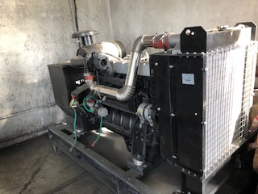
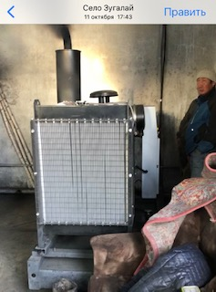
РИСЭЭ в селе Зугалай (фото от 4 июля и 11 октября)

Slide 7
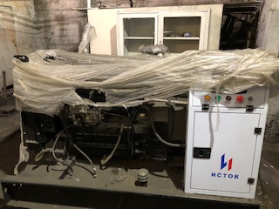
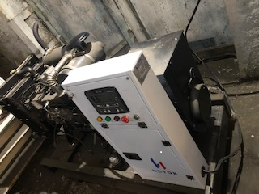
РИСЭЭ в селе Хара-Шибирь (фото от 04 июля и 26 октября)

Slide 8
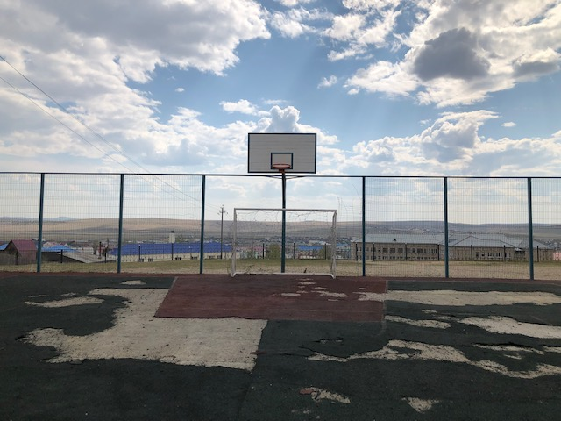
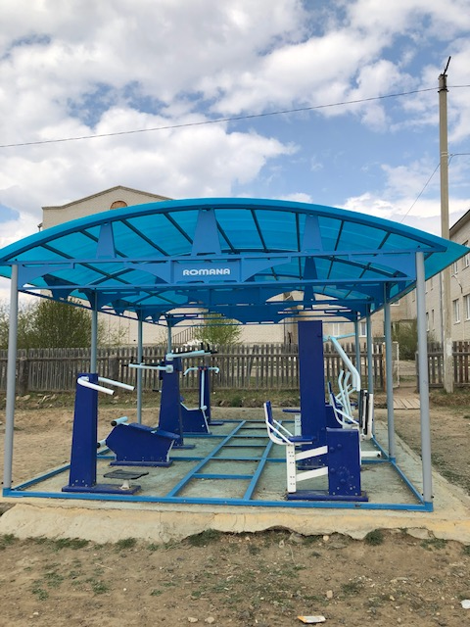
Контрольные осмотры по обращению КСП Забайкальского края 3 универсальных спортивных площадок и 1 уличного тренажерного комплекса по Плану социального развития ЦЭР (на фото объекты в п.Могойтуй 20 мая)

Slide 9
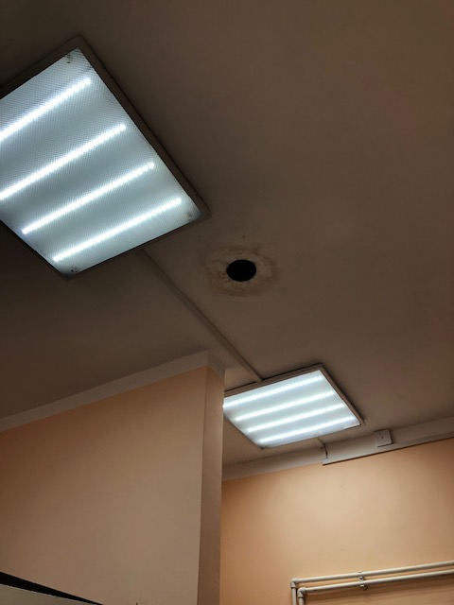
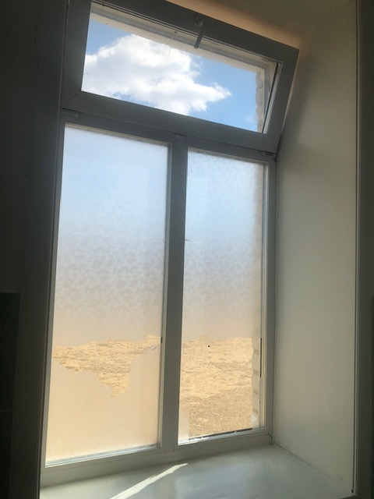
Контрольные обследования санитарно-гигиенических помещений в общеобразовательных школах сёл района по обращению КСП Забайкальского края (фото в с.Кусоча и п/ст.Ага слева направо)

Slide 10

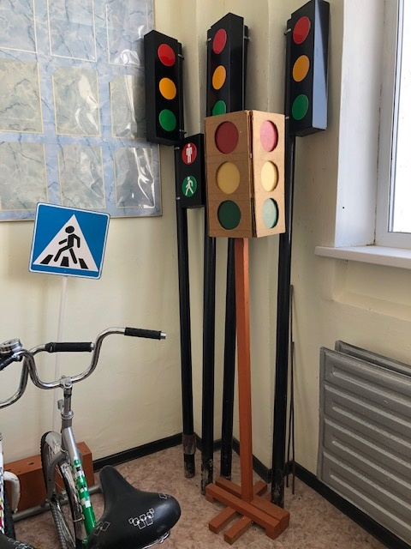
Муниципальная целевая программа «Комплексное развитие сельских территорий»
Сквер «Зеленый свет» с.Догой
Могойтуйского района.
Объем финансирования - из бюджета Забайкальского края составили 1 556 211 руб. 89 коп. и средства из бюджета района 92949 руб. 85 коп., из бюджета сельского поселения 46474 руб.89 коп., и из внебюджетных источников (инициативные платежи граждан) -82260,62 рублей.
Общая цена контракта составила
1 777 897 рублей 25 копеек.
Отсутствие 4 транспортных светофоров и 2 пешеходных, принятых по акту приемки.
Представление исполнено за счет подрядчика ООО «Могойтуйская строительная компания».
Светофоры приобретены и введены в эксплуатацию.

Slide 11
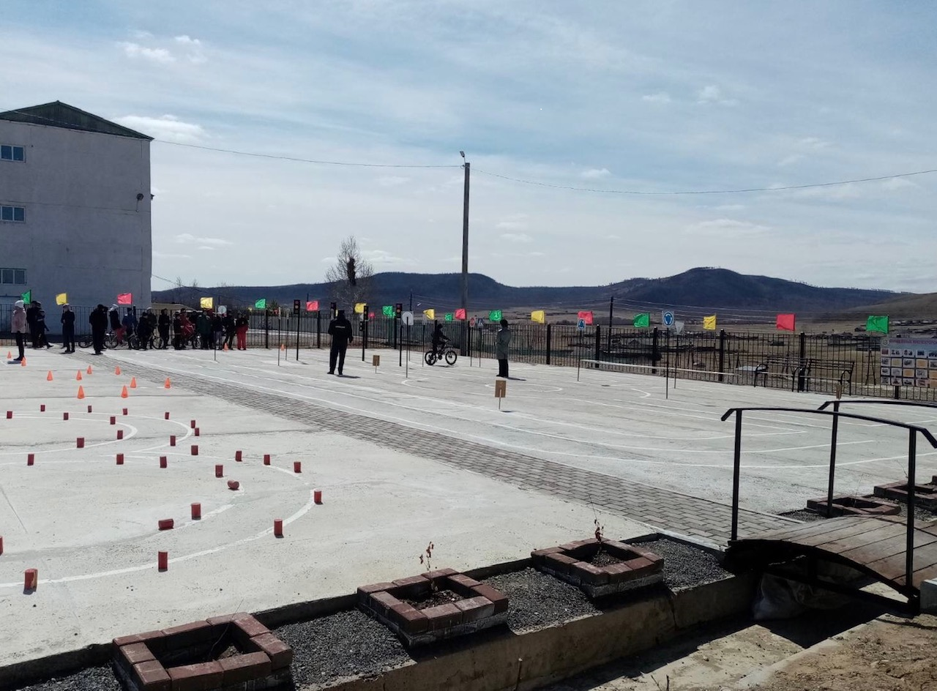
Новые электрические светофоры взамен муляжей

Slide 12
Динамика проведённых экспертно-аналитических мероприятий
Наименование
Количество объектов, охваченных при проведении экспертно-аналитических мероприятий (ед.)
Выявлено финансовых нарушений (тыс.руб.)
Количество экспертиз проектов нормативных правовых актов (ед.)
Подготовлено заключений по результатам внешней проверки ГАБС (ед.)
Подготовлено заключений на годовой отчет об исполнении бюджета (ед.)
Направлено представлений по результатам экспертиз НПА (ед.)
2021 год | 2022 год
16 | 16
0 | 2013,7
4 | 33
0 | 3
16 | 16
0 | 15

Slide 13
Предложения КСП по результатам аудита в сфере закупок
Приемка и оплата товаров, работ, услуг, соответствующих условиям контрактов
Соблюдение условий реализации контрактов, в том числе сроков исполнения, включая своевременность расчетов по контрактам
Своевременное представление информации и документов, подлежащих размещению в ЕИС закупок
Применение мер ответственности по контрактам

Slide 14
ИНФОРМАЦИОННЫЕ СИСТЕМЫ, ПРИМЕНЯЕМЫЕ В КСП
1. Портал государственного и муниципального финансового аудита — Официальный сайт Российской Федерации для размещения информации об осуществлении государственного (муниципального) финансового аудита (контроля) в сфере бюджетных правоотношений
2. Справочно-правовая система Консультант Плюс: Забайкальский край
3. Государственная информационная система «Электронный бюджет»
4. «1С:Бухгалтерия Государственного учреждения 8. ПРОФ»
5. «СБиС+ Электронная отчетность» — единая система для подготовки, проверки, анализа и сдачи отчетности через Интернет
6. Система удаленного финансового документооборота (СУФД) – обмен электронными документами с Управлением Федерального казначейства по Забайкальскому краю
7. Единая информационная система закупок для государственных (муниципальных) нужд
8.ПК Налогоплательщик ЮЛ. Личный кабинет юридического лица
9. ПК «Свод-СМАРТ»

Slide 15
Презентация к отчету КСП района за 2022 год окончена
Благодарим за внимание!

